Slide 1
Estimación de niveles emisión CO2 por parte de motores a combustion
Marquina Espinoza,Denis Alexander

Slide 2
OBJETIVOS Lograr predecir los niveles de emisión de co2 por partes de motores a combustión, a partir de variables como tamaño de motor, el numero de cilindros consumo combustible .Si bien puede depender de mas variables la data a disposición considera estos factores.
SOLUCION PLANTEADA
Se plantea realizar un modelo de regresión lineal para cumplir dicho objetivo
Y--- emisiones
X-----tamaño motor, cilindros, consumo conmbustible

Slide 3
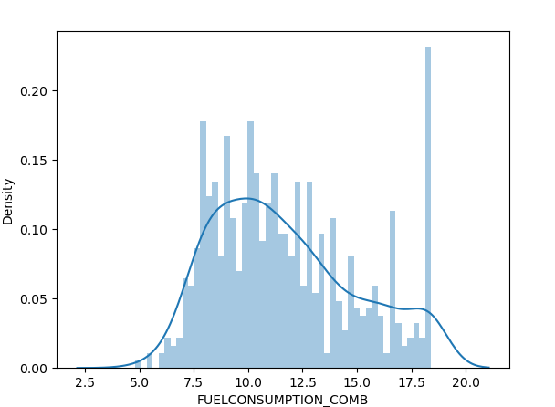
RESULTADOS *Separamos las varables en Xtrain,Xtest,ytrain,ytest, para poder realizar el entreno y la prueba *La data solo tiene variables continuas y se realiza la estandarización de las variables *No se encontraron misings en las pruebas *Se analizo los histogramas de las variables para ver outliers , encontrándose afectada por estos la variable consumo combustible, por la que se la acota de acuerto a max en el análisis percentil 95 hasta un valor de 18.4

Slide 4
*Se realizan las pruebas train, unifican las variables y se reliza la relación en el test.
*Se analizan las correlaciones , se descartan las variables con correlaciones perfectas
*Posteriormente se aplica el modelo lineal
*Como las correlaciones de las variables están entre un 79-86%, no descrto variables y realizo la predicción y la estimación del modelo optimo

Slide 5
CONCLUSIONES Todas las variables resultan importantes ya que tienen significancia en la predicción. El modelo estimado resulta confiable ya que nos muestra un valor de 82% R2 En la estimacio del modelo optimo NO presenta mejoras sustanciales respecto a lo inicial

